Slide 1
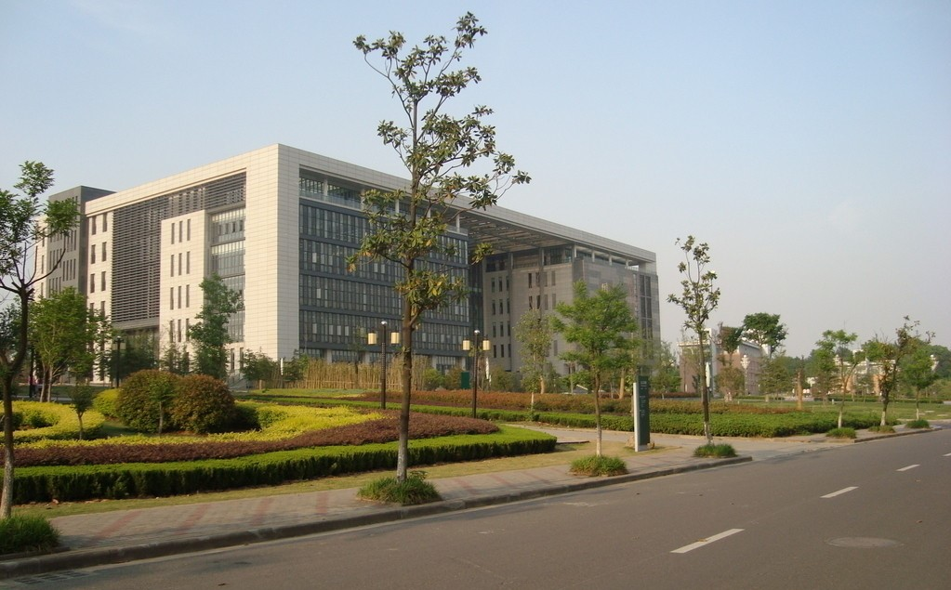
ROBOMASTER 2024
C与C++ 培训
AURORA战队
2024年
Notes:
亮亮图文旗舰店
https://liangliangtuwen.tmall.com

Slide 2
变 量
变量代表一个有名字的、具有特定属性的一个存储单元。
变量用来存放数据，也就是存放变量的值。
在程序运行期间，变量的值是可以改变的。
变量必须先定义，后使用。
变量名
a
3
变量值
存储单元

Slide 3
标 识 符
注意
变量名中区分大小写字母
不能使用关键字作为变量名
变量的名字应该尽量反映变量在程序中的作用与含义
标识符就是一个对象的名字。用于标识变量、符号常量、函数、数组、类型等
标识符只能由字母、数字和下划线3种字符组成，且第1个字符必须为字母或下划线
1.1 驼峰命名法指
混合使用大小写字母来构成变量和函数的名字。当变量名或函数名是由一个或多个单词连结在一起构成的唯一识别
字时，第一个单词以小写字母开始，从第二个单词开始以后的每个单词的首字母都采用大写字母，例如：myName、
myAge，这样的变量名看上去就像骆驼峰一样此起彼伏，因此被称为驼峰命名法。

Slide 4
C与C++ 语言中的关键字
Auto | break | case | char
const | continue | default | do
double | else | enum | extern
float | for | goto | if
int | long | register | return
short | signed | sizeof | static
struct | switch | typedef | union
unsigned | void | volatile | while

Slide 5
数据类型
所谓类型，就是对数据分配存储单元的安排，包括存储单元的长度(占多少字节)以及数据的存储形式。不同的类型分配不同的长度和存储形式。
数据类型
基本类型
整型类型
浮点类型
枚举类型 enum
空类型 void
基本整型 int
短整型 short int
长整型 long int
*双长整型 long long int
字符型 char
*布尔型 bool
单精度浮点型 float
双精度浮点型 double
复数浮点型 float_complex,double_complex,long long _complex
派生类型
指针类型 *
数组类型 [ ]
结构体类型 union
函数类型

Slide 6
1整型：
1、uint8_t(u8)：u8表示无符号 char字符类型。
2、uint16_t(u16)：u16表示无符号 short短整数类型。
3、uint32_t(u32)：u32表示无符号 int基本整数类型。
作用：整型变量表示的是整数类型的数据。(32位的操作系统)
整型数据类型 | 缺省形式的 整型数据类型 | 字节数 | 取值范围
int | int | 4 | -2147483648~2147483647（-2³¹~2³¹-1）
unsigned int | Unsigned | 4 | 0~4294967295（0~2³²-1）
[signed] short | short | 2 | -32768~32767（-2¹⁵~2¹⁵-1）
unsigned short | unsigned short | 2 | 0~65535（0~2¹⁶-1）
[signed ]long | long | 4 | -2147483648~2147483647（-2³¹~2³¹-1）
unsigned long | unsigned long | 4 | 0~4294967295（0~2³²-1）
[signed ]long long | long long | 8 | -9223372036854775808~9223372036854775807（-2⁶³~2⁶³-1）
unsigned long long | unsigned long long | 8 | 0~18446744073709551615（0~2⁶⁴-1）

Slide 7
2.实型：
作用：表示小数
浮点型变量分为两种：
1.单精度float
2.双精度double
类型 | 字节数 | 有效数字 | 数值范围（绝对值）
float | 4 | 6 | 0以及1.2*10⁻³⁸~3.4*10³⁸
double | 8 | 15 | 0以及2.3*10⁻³⁰⁸~1.7*10³⁰⁸
注：float在定义变量后，需要在数据结尾+f，例如float f1 = 6.89f;

Slide 8
3.字符型：
作用：字符型变量用于显示单个字符。
语法：char ch = ‘a’;
注：在显示字符变量实，用单引号将字符括起来，不用双引号。
单引号能只能是单个字符，不能是字符串。
字符型变量只占用1个字节。
字符型变量并不是吧字符本身放到内存中存储，而是将对应的ASCLL码存放到存储单元中。
3.1字符串：
1.C风格字符串：char 变量名[] = “字符串值”;
2.c++风格字符串：string 变量名 = “字符串值”;
注：c++风格字符串，需要加入头文件#include<string>

Slide 9
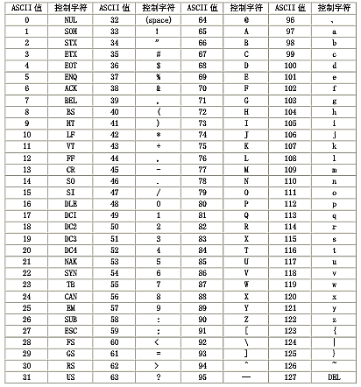
ASCII码表
注意
字符′1′和整数1是不同的概念。
字符′1′只是代表一个形状为′1′的符号，在需要时按原样输出，在内存中以ASCII码形式存储，占1个字节。
而整数1是以整数存储方式(二进制补码方式)存储的，占2个或4个字节。
整数运算1+1等于整数2，而字符′1′+′1′并不等于整数2或字符′2′。
0 | 0 | 1 | 1 | 0 | 0 | 0 | 1
0 | 0 | 0 | 0 | 0 | 0 | 0 | 0 | 0 | 0 | 0 | 0 | 0 | 0 | 0 | 1

Slide 10
4.布尔类型 bool
作用：布尔数据类型代表真或假的值
Bool类型只有两个值：
True ----真 （本质是1）
False -----假 （本质是0）
注：只占用一个字节

Slide 11
转义字符

Slide 12
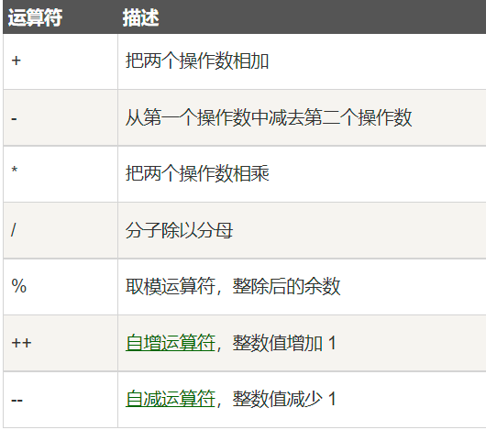
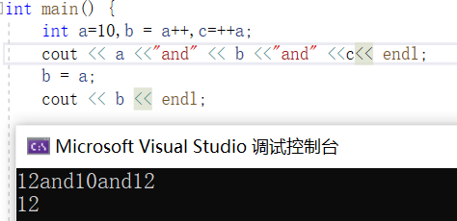
初识运算符
b=a++操作顺序：先把a赋值给b，再进行加法运算
c=++a则相反

Slide 13
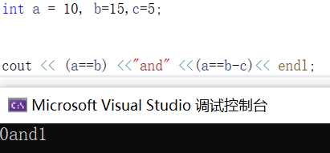
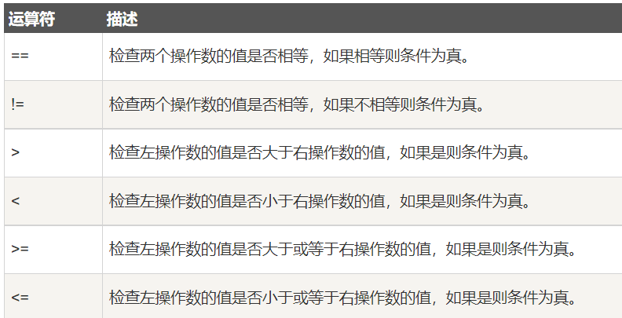
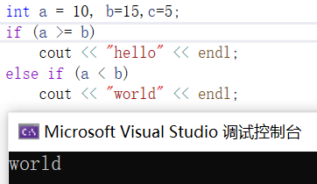
关系运算符

Slide 14
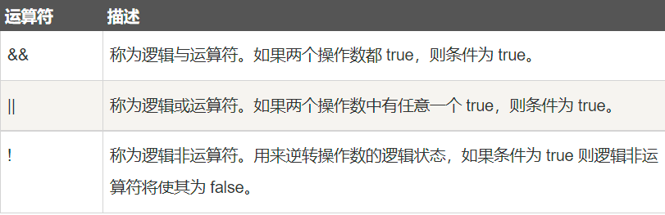
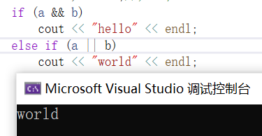
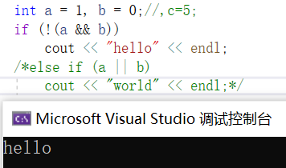
逻辑运算符

Slide 15
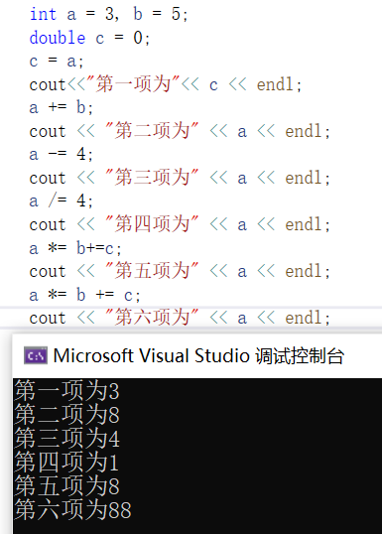
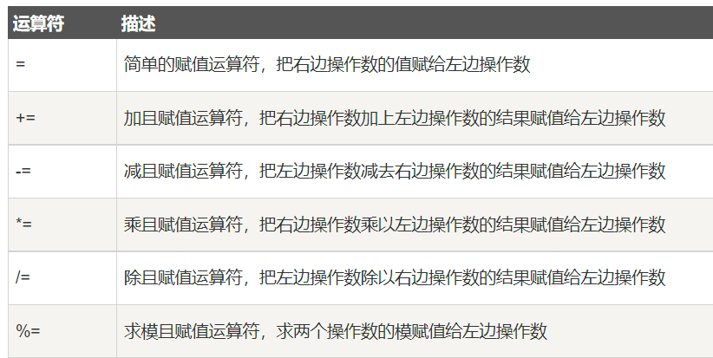
赋值运算符
逻辑：x+=y等同于x=x+y

Slide 16
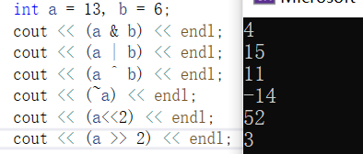
位运算符
A | 1 | 1 | 0 | 1
B | 0 | 1 | 1 | 0
运算符 | 描述
& | 按位与运算符
| | 按位或运算符
^ | 异或运算符
~ | 取反运算符
<< | 二进制左移位运算符，将一个运算对象的各二进制位全部左移若干位（左边的二进制位丢弃，右边补0）
>> | 二进制右移位运算符，将一个数的各二进制位全部右移若干位，正数左补0，负数左补1，右边丢弃。
若想把两个u8拼接成一个u16怎么做？
u8 num1 = 1,num2 = 2;
u16 num3;
num3 = (num1<<8)|num2;
输出：num3 = 12

Slide 17
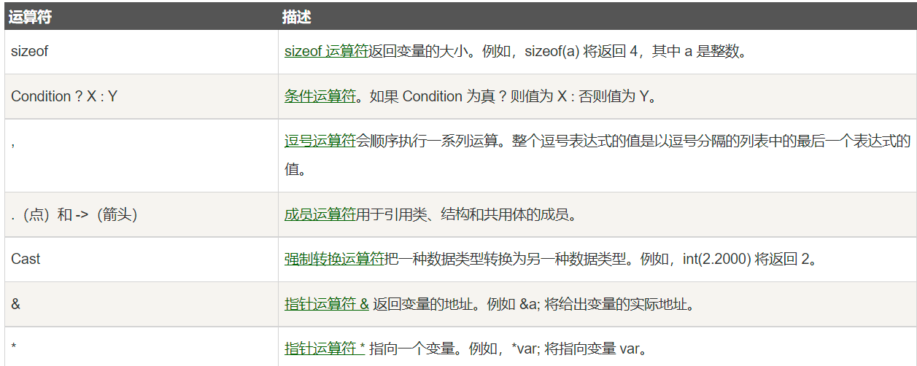
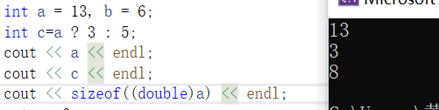
杂项运算符

Slide 18
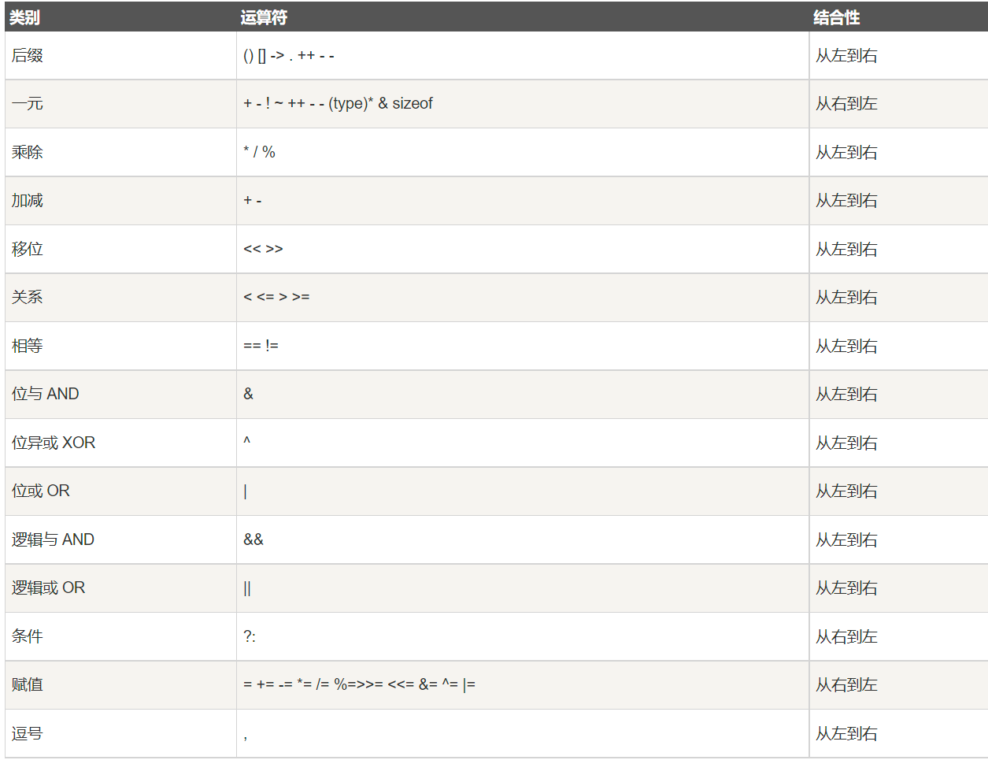
运算符优先级

Slide 19
程序的基本流程结构：
c/c++中最基本的三种程序运行结构：顺序结构、选择结构、循环结构
•顺序结构：程序按顺序执行，不发生跳转
•选择结构：依据条件是否满足，有选择的执行相应的功能
•循环结构：依据条件是否满足，循环多次执行某段代码

Slide 20

选择结构
条件
主要有两种选择语句
if语句，用来实现两个分支的选择结构
switch语句，用来实现多分支的选择结构
A
B

Slide 21
if语句
•单行格式if语句
•多行格式if语句
•多条件的if语句
•嵌套的if语句

Slide 22
if语句
单行格式if语句
形式 没有else子句部分
if(表达式) 语句1
“表达式”可以是关系表达式、逻辑表达式，甚至是数值表达式
方括号内的部分(即else子句)为可选的，既可以有，也可以没有
语句1和语句2可以是一个简单的语句，也可以是一个复合语句，还可以是另一个if语句

Slide 23
if语句
多行格式if语句
形式 有else子句部分
if (表达式)
语句1
else
语句2
当表达式为真时，执行语句1，否则，当表达式为假时，执行语句2

Slide 24
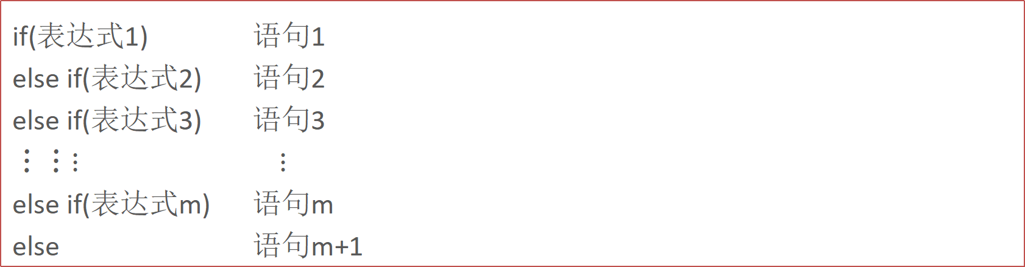
if语句
多条件的if语句
形式 在else部分又嵌套了多层的if语句
if(表达式1) 语句1
else if(表达式2) 语句2
else if(表达式3) 语句3
$⋮$ $⋮$
else if(表达式m) 语句m
else 语句m+1
当表达式1为真时，执行语句1，为假时，执行表达式2的判断，当表达式2为真时，执行语句2，为假时，执行表达式3的判断，以此连续······
其中的表达式：
比较表达式：例如a > b、x == y等。
逻辑表达式：例如a && b、x || y等。
函数调用：例如is_leap_year()等。关注返回值！

Slide 25
if语句
嵌套的if语句
if()
if() 语句1
else 语句2
else
if() 语句3
else 语句4
##############注意##################
if与else的配对关系
1.else总是与它上面的最近的未配对的if配对。
2.
if()
if() 语句1
else
if() 语句2
else 语句3
编程序者把else写在与第1个if(外层if)同一列上，意图是使else与第1个if对应，但实际上else是与第2个if配对，因为它们相距最近。
3.如果if与else的数目不一样，为实现程序设计者的思想,可以加花括号来确定配对关系。

Slide 26
if语句的简化等价形式
在C/C++语言中可以使用三目运算符（条件操作符）来代替简单的if语句。
形式 ：exp1 ？ exp2 ： exp3；
if (a > 5)
b = 3;
else
b = -3;
//上面的代码可以用下面这种方式来实现同样的效果
b = (a > 5 ? 3 : -3);

Slide 27
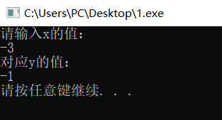
例1：有一跃阶函数，当x <0时，y =-1;当x =0时，y =0;当x >0时，y = 1.
问：输入一个x的值，要求输出相应的y值。
法二：用一个嵌套的if语句处理
#include<iostream>
using namespace std;
int main()
{
int x,y;
cout<<"请输入x的值："<<endl;
cin>>x;
if(x>=0)
if(x>0) y=1;
else y=0;
else y=-1;
cout<<"对应y的值："<<endl;
cout<<y<<endl;
system("pause");
return 0;
}
法一：用3个独立的if语句处理
#include<iostream>
using namespace std;
int main()
{
int x,y;
cout<<"请输入x的值："<<endl;
cin>>x;
if(x<0)
y=-1;
else
if(x==0) y=0;
else y=1;
cout<<"对应y的值："<<endl;
cout<<y<<endl;
system("pause");
return 0;
}

Slide 28
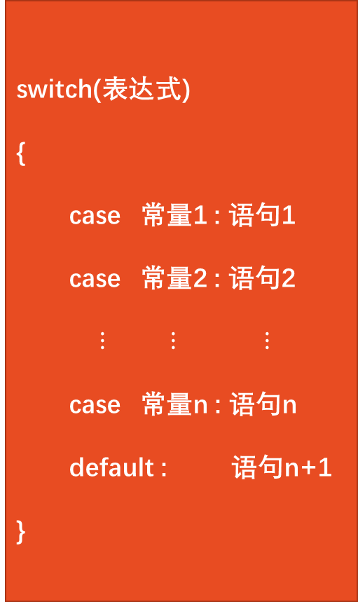
switch语句
1.表达式的类型必须为整数、字符、字符串、布尔、枚举。
2. 花括号内是一个复合语句，内包含多个以关键字case开头的语句行和最多一个以default开头的行。
3.执行case语句时，首先先计算switch后面的表达式的值，再去与case的各个标号进行比较，，如果与某一个case标号中的常量相同，流程就转到此case标号后面的语句。如果没有与switch表达式相匹配的case常量，流程转去执行default标号后面的语句。
4.case语句具有贯穿性，如果不加break，将会贯穿执行后面的所有语句，因此要break语句跳出switch结构。
5.每一个case常量必须互不相同。
6.多个case标号可以共用一组执行语句。

Slide 29
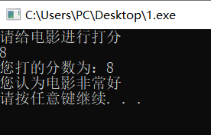
例2：有一部电影，需要影迷为其打分，9-10分为经典，7-8分为非常好，5-6分为一般，5分一下为烂片，请编写一个简单程序将其实现。
#include<iostream>
using namespace std;
int main()
{
cout<<"请给电影进行打分"<<endl;
int score = 0;
cin>>score;
cout<<"您打的分数为："<<score<<endl;
switch(score)
{
case 10:
case 9:
cout<<"您认为是经典电影"<<endl;break;
case 8:
case 7:
cout<<"您认为电影非常好"<<endl;break;
case 6:
case 5:
cout<<"您认为电影一般"<<endl;break;
default:
cout<<"您认为这是烂片"<<endl;break;
}
system("pause");
return 0;
}

Slide 30
循环结构
•while循环语句
•do-while循环语句
•for循环语句
•break跳转语句
•continue跳转语句
•goto跳转语句

Slide 31
while循环语句
1.while循环语句的语法：while（循环条件）{循环语句}
2.只有当循环条件为真时，才会执行循环体语句
3.执行循环体的次数是由循环条件控制的，这个循环条件就是图中的“表达式”，它也称为循环条件表达式。当此表达式的值为真时，就执行循环体语句；为假时，就不执行循环体语句。
N
表达式
Y
语句

Slide 32
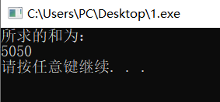
例3：求1+2+3+4+······+100的和
#include<iostream>
using namespace std;
int main()
{
int i=1,sum=0;
while(i<=100)
{
sum=sum+i;
i++;
}
cout<<"所求的和为："<<endl;
cout<<sum<<endl;
system("pause");
return 0;
}

Slide 33
do..while循环语句
1.do..while循环语句的语法：do{循环语句}while{循环条件}
2.先执行循环体语句一次，再判断循环条件，如果表达式为真，继续第二次执行循环体语句，如果表达式为假，则跳出循环
语句
Y
表达式
N

Slide 34
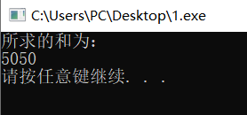
#########################注意###########################
while循环语句与dowhile循环语句的差别：
1.while循环的特点是先判断条件表达式，后执行循环体语句
2.do…while循环的特点是，先无条件地执行循环体，然后判断循环条件是否成立。
例3的do..while解法
#include<iostream>
using namespace std;
int main()
{
int i=1,sum=0;
do
{
sum=sum+i;
i++;
} while(i<=100);
cout<<"所求的和为："<<endl;
cout<<sum<<endl;
system("pause");
return 0;
}

Slide 35
表达式1;
while 表达式2
{
语句
表达式3
}
for循环语句
for(表达式1；表达式2；表达式3）
语句
==
表达式1: 设置初始条件，只执行一次。可以为零个、一个或多个变量设置初值。
表达式2：是循环条件表达式，用来判定是否继续循环。在每次执行循环体前先执行此表达式，决定是否继续执行循环。
表达式3: 作为循环的调整，例如使循环变量增值，它是在执行完循环体后才进行的。

Slide 36
for循环语句
求解表达式1
for循环的流程：
1.求解表达式1
2.求解表达式2，若结果为真，则执行循环体，若为假，则结束循环，执行for语句后的下一语句
3.求解表达式3
4.转回2继续执行，当循环变量的值“超过”循环终值，循环结束。
5.循环结束
表达式2
假
真
语句
求解表达式3
for语句的
下一语句

Slide 37
###########################注意####################################
1.表达式1，2，3都可以省略，但是括号里的分号不可以省略，即不设初值，不判断条件(认为表达式2为真值)，循环变量也不增值，无终止地执行循环体语句（！！！貌似没有什么实际意义）。
2.表达式1可以是设置循环变量初值的赋值表达式，也可以是与循环变量无关的其他表达式。表达式3也可以是与循环控制无关的任意表达式。
3.表达式1和表达式3可以是一个简单的表达式，也可以是逗号表达式，即包含一个以上的简单表达式，中间用逗号间隔。
4.表达式2一般是关系表达式或逻辑表达式，但也可以是数值表达式或字符表达式，只要其值为非零，就执行循环体
5.for语句的循环体可以是空语句

Slide 38
三种循环的比较：
1.3种循环都可以用来处理同一问题，一般情况下它们可以互相代替。
2. 在while循环和do…while循环中，只在while后面的括号内指定循环条件，因此为了使循环能正常结束，应在循环体中包含使循环趋于结束的语句(如i++，或i=i+1等)。
for循环可以在表达式3中包含使循环趋于结束的操作，甚至可以将循环体中的操作全部放到表达式3中。因此for语句的功能更强，凡用while循环能完成的，用for循环都能实现。
3.用while和do…while循环时，循环变量初始化的操作应在while和do…while语句之前完成。而for语句可以在表达式1中实现循环变量的初始化。

Slide 39
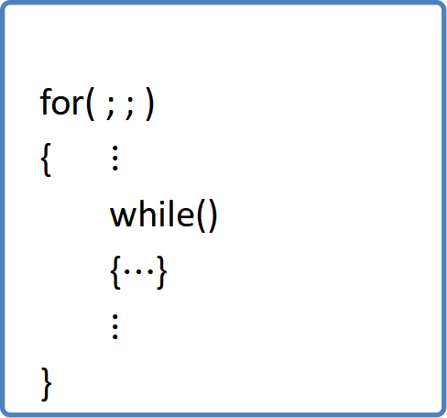
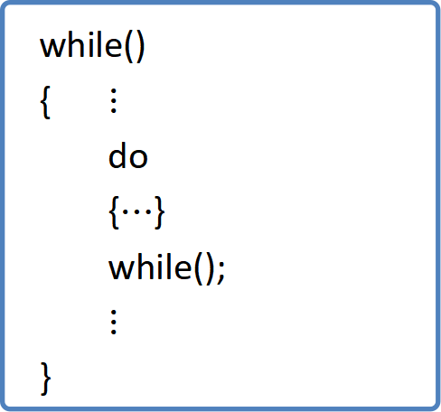
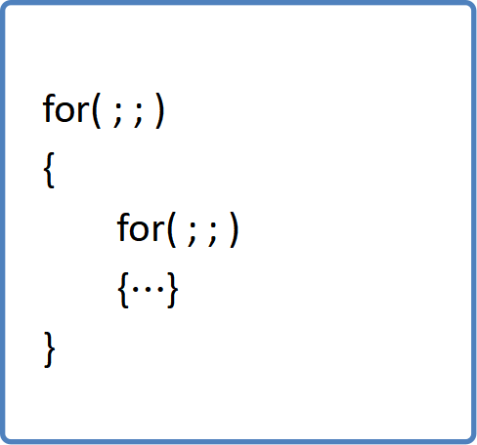
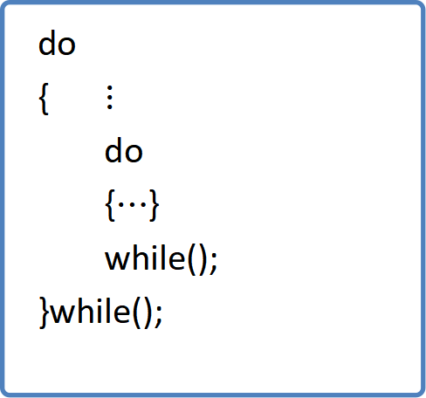
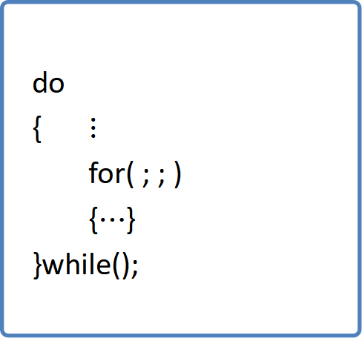
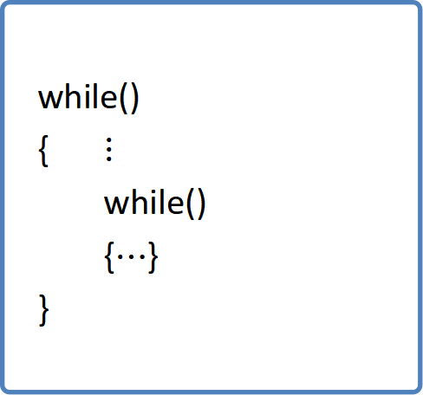
循环的嵌套
可以理解成：外层执行1次，内层执行1轮
01
02
03
while()
{ $⋮$
while()
{$⋯$}
}
do
{ $⋮$
do
{$⋯$}
while();
}while();
for( ; ; )
{
for( ; ; )
{$⋯$}
}
内层循环
内层循环
内层循环
04
05
06
while()
{ $⋮$
do
{$⋯$}
while();
$⋮$
}
for( ; ; )
{ $⋮$
while()
{$⋯$}
$⋮$
}
do
{ $⋮$
for( ; ; )
{$⋯$}
}while();
内层循环
内层循环
内层循环

Slide 40
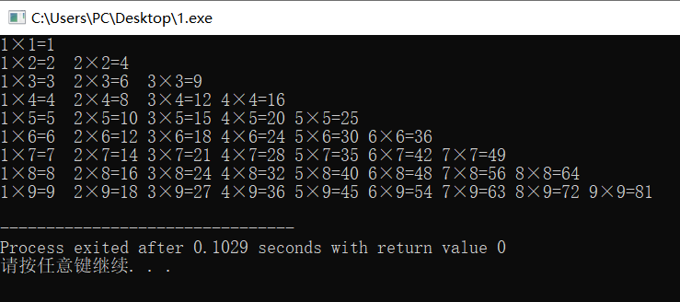
循环的嵌套
例4：打印9*9乘法表
#include <iostream>
using namespace std;
int main() {
for (int i = 1;i < 10;i++) { //打印九次
for (int j = 1;j <= i;j++) { //j<i即每次打印i个
cout << j << "×" << i << "=" << i * j << "\t";
}
cout << "\n";
}
return 0;
}

Slide 41
break语句
作用：用于跳出选择结构或者循环结构
使用时机：
1.出现在switch条件语句中，作用是终止case并跳出switch
2.出现在循环语句，作用是跳出当前的循环语句
3.出现在嵌套循环，跳出最近的内层循环语句
例：
for(...)
{
.....
.....
break; !!!!执行到本行，直接跳出循环，整个循环不在执行
.....
.....
}

Slide 42
continue语句
作用：在循环语句中，跳过本次循环中尚未执行的语句，继续执行下一次循环
例：
for(...)
{
.........
.........
continue; ！！！！执行到本行，就不再执行后面的代码了，而执行下一次循环
.........
.........
}

Slide 43
比较break和continue在switch的区别
int k=0;
for(i=0;i<=2;i++){
switch(k){
case(0) printf(0);continue;
case(1) printf(1);continue;
case(2) printf(2);continue;
default printf(3);continue;
}
k=k+1;
}
int k=0;
for(i=0;i<=2;i++){
switch(k){
case(0) printf(0);break;
case(1) printf(1);break;
case(2) printf(2);break;
default printf(3);break;
}
k=k+1;
}
break,continue在switch内部，则break作用于switch，continue作用于外部循环。
000
123

Slide 44
goto语句
作用：可以无条件的跳转语句
语法：goto标记；
解释：如果标记的名称存在，执行到goto语句时，会跳转到标记的位置
例：
........
........
........
goto FLAG !!!!!!!!遇到该语句直接跳转到FLAG执行，两者中间的代码不执行
........
........
FLAG: ！！！！从该处执行
........
........

Slide 45
数组
数组，就是一个集合，里面存放了相同类型的数据元素
特点一、数组中每个数据元素都是相同的数据类型
特点二、数组是由连续的内存位置组成的

Slide 46
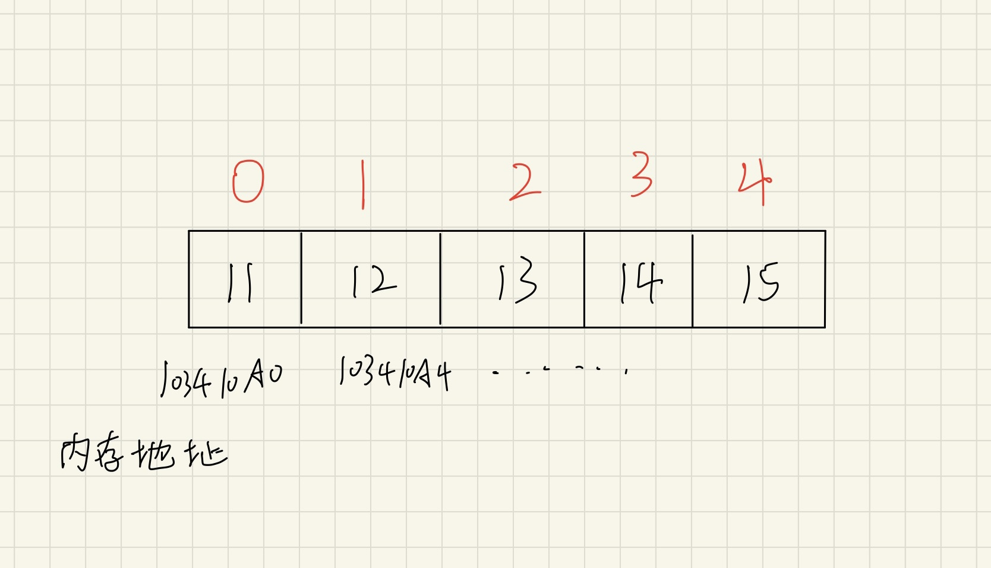

Slide 47
一维数组的三种定义方式：
1、数据类型 数组名 [ 数组长度 ]；
​ int score [10];
2、数据类型 数组名 [ 数组长度 ] = { 值1，值2，值3}；
char str [ ]= {'a','b','c','d' };
如果数组所有都赋值了，可以不用说数组长度。
3、数据类型 数组名[ ] = { 值1，值2 ...}
char str [ ]= {'a','b','c','d' };

Slide 48
一维数组名的用途：
1、可以统计整个数组在内存中的长度 用sizeof（）获取数组长度 如int型4个字节
2、可以获取数组在内存中的首地址 cout << << arr << endl;`
可以获得16进制首地址的编码
冒泡排序 选择排序 插入排序 归并排序 快速排序.etc

Slide 49
二维数组
二维数组就是在一维数组上，多加一个维度
一维数组只有行，二维数组有行和列。
二维数组定义方式：
1、 数据类型 数组名 [行数] [列数]；
int arr[2][3] ;
arr[0][0]=1 ;
arr[0][1] = 2; 用for循环输出

Slide 50
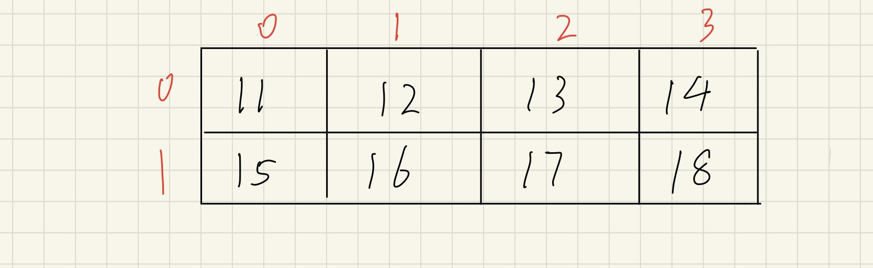

Slide 51
2、数据类型 数组名 [ 行数] [列数] = { {数据1，数据2} ， {数据3 ， 数据4 } }；
int arr2[2][3] = ;
{ {1,2,3},
{4,5,6}
}; endl换行
3、数据类型 数组名 [ 行数] [列数]； = { 数据1， 数据2，数据3，数据4 }；
int arr3[2][3] = {1,2,3,4,5,6};

Slide 52
4、 数据类型 数组名 [ ] [列数] = { 数据1， 数据2，数据3，数据4 }；
int arr4[ ][3] = {1,2,3,4,5,6}
省去行数，因为规定了列数，ta可以自己识别出是两行三列

Slide 53
二维数组名的作用
1、查看二维数组所占内存空间
2、获取二维数组首地址
此时如果只用sizeof（arrp[ 0 ] ) 则代表是获取第一行所占内存空间
用sizeof（arr[0] [0]) 则代表是
获取第一行第一列元素所占内存空间
取一个数时，需要加一个取址符 &

Slide 54
int i, j; T temp;
for (i = 0; i < len - 1; i++)
for (j = 0; j < len - 1 - i; j++)
if (arr[ j ] > arr[ j + 1])
{
temp = arr[j];
arr[j] = arr[j + 1];
arr[j + 1] = temp;

Slide 55
函数
int main(){
cout << "Hello world!\n";
return 0;
}
int add(int a,int b); //函数声明。
int main(){
调用 add 函数 //在未定义函数前调用函数。
}
int add(int a,int b){
return a + b;
} //定义函数

Slide 56
由上得，在创建函数时，必须编写其定义。所有函数定义包括以下组成部分：
名称：每个函数都必须有一个名称。通常，适用于变量名称的规则同样也适用于函数名称。
形参列表：调用函数的程序模块可以向其发送数据。形参列表是保存传递给函数的值的变量列表。如果没有值传递给函数，则其形参列表为空。（void）
主体：函数的主体是处理函数正在执行的任务的一组语句。这些语句包含在一组大括号中。
返回类型：函数可以将值发送回调用它的程序模块。返回类型是要发送回的值的数据类型。int float double bool .ect
声明形参数组并不意味着真正建立一个包含若干元素的数组，在调用函数时也不对它分配存储单元，只是用array[ ]这样的形式表示array是一维数组的名字，用来接收实参传来的地址。因此，array【 】中的数值并无实际作用，编译系统对一维数组【】内的内容不予处理，形参一维数组的声明中可以写参数个数，也可以不写。
如果将二维数组作为参数传递给函数，那么在函数的参数声明中必须指明数组的列数，数组的行数没有太大关系，可以指定也可以不指定。
一维数组做参数传递：void func(int array[]){}
二维数组做参数传递：void Func(int array[3][10]){}
void Func(int array[ ][10]){}
void func(int *array){}
void func(int (*array)[10]){}

Slide 57
函数的调用
1.传值调用
函数的形参和实参分别占有不同内存块，对形参的修改不会影响实参。所以，我们在不改变函数实参的时候可以使用传值调用。
比如，我们写一个程序计算两个整数的和：
#include<stdio.h>
void swap(int a, int b)
{
int temp = 0;
temp = a;
a = b;
b = temp;
}
int main()
{
int a = 0;
int b = 0;
scanf("%d %d", &a, &b);
printf("交换前：a=%d，b=%d\n", a, b);
swap(&a, &b);
printf("交换前：a=%d，b=%d\n", a, b);
return 0;
}
#include<stdio.h>
int add(int x,int y)
{
return x+y;
}
int main()
{
int a = 0;
int b = 0;
scanf("%d %d", &a, &b);
int c= add(a,b);
printf("%d\n",c);
return 0;
}
交换前：a = 10,b = 20
交换后：a = 10,b = 20

Slide 58
#include<stdio.h>
void swap(int* pa, int* pb)
{
int temp = 0;
temp = *pa;
*pa = *pb;
*pb = temp;
}
int main()
{
int a = 0;
int b = 0;
scanf("%d %d", &a, &b);
printf("交换前：a=%d，b=%d\n", a, b);
swap(&a, &b);
printf("交换前：a=%d，b=%d\n", a, b);
return 0;
}
交换前：a = 10,b = 20
交换后：a = 20,b = 10

Slide 59
2.传址调用
传址调用是把函数外部创建变量的内存地址传递给函数参数的一种调用函数的方式。这种传参方式可以让函数和函数外边的变量建立起真正的联系，也就是函数内部可以直接操作函数外部的变量。
#include<stdio.h>
void swap(int a, int b)
{
int temp = 0;
temp = a;
a = b;
b = temp;
}
int main()
{
int a = 0;
int b = 0;
scanf("%d %d", &a, &b);
printf("交换前：a=%d，b=%d\n", a, b);
swap(&a, &b);
printf("交换前：a=%d，b=%d\n", a, b);
return 0;
}
#include<stdio.h>
void swap(int* pa, int* pb)
{
int temp = 0;
temp = *pa;
*pa = *pb;
*pb = temp;
}
int main()
{
int a = 0;
int b = 0;
scanf("%d %d", &a, &b);
printf("交换前：a=%d，b=%d\n", a, b);
swap(&a, &b);
printf("交换前：a=%d，b=%d\n", a, b);
return 0;
}
在这个程序中，我们改变了a和b的数值，这时我们就需要使用传址调用，因为在传值调用中形参的改变是不会影响实参的。

Slide 60
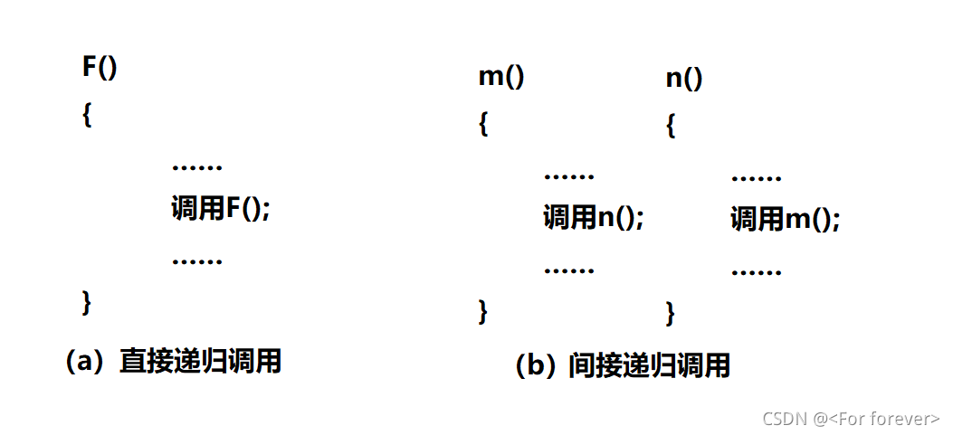
函数的递归
概念：在一个过程或函数执行过程中直接或间接的调用自己本身，这就称为递归调用。C 语言中允许函数递归，在函数中直接调用函数本身称为直接递归调用。在函数中调用其他函数，其他函数又调用原函数，称为间接递归调用。

Slide 62

ROBOMASTER 2024
THANKS！
AURORA战队
2024年
Notes:
亮亮图文旗舰店
https://liangliangtuwen.tmall.com

